Slide 1
Recurrent Neural Network
Prof. Hyon Hee Kim
Department of Statistics and Information Science,
Dongduk Women’s University

Slide 2
Contents
Recurrent Neural Network
Performance Evaluation
Practice with EHR Data
Deep Learning Optimization

Slide 3
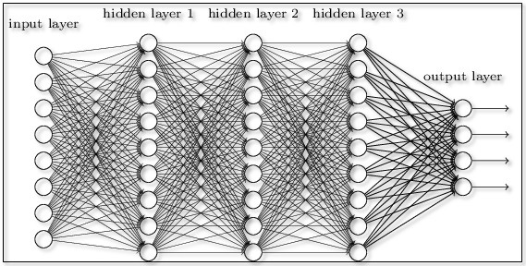
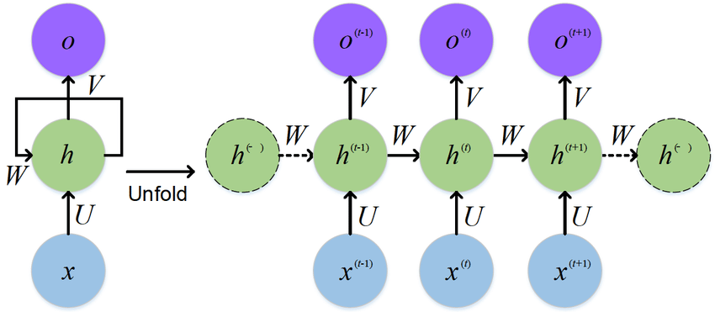

Slide 4
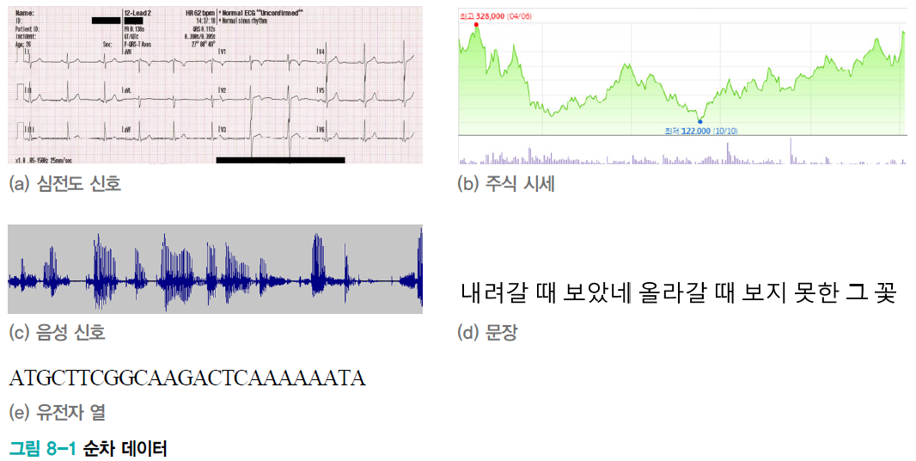
Time-series Data
순차 데이터
특징이 순서를 가지므로 순차 데이터라 부름(이전 장에서 다룬 데이터는 어느 한 순간에 취득한 정적인 데이터이고 고정 길이임)
순차 데이터는 동적이며 보통 가변 길이임

Slide 5
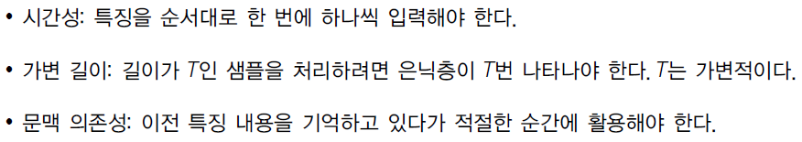
순환 신경망^{RNN(recurrent neural network )}
순환 신경망(RNN)이 갖추어야 할 세 가지 필수 기능

Slide 6
Electronic Health Records
Choi, Edward, et al. 2016. “Doctor AI: Predicting Clinical Events via Recurrent Neural Networks.”
In Machine Learning for Healthcare Conference, 301–318.
A temporal model using RNN
Diagnosis codes, medication codes or procedure codes
Predicting future physician diagnoses and medication orders
Predicting the time to the patients next visit

Slide 7
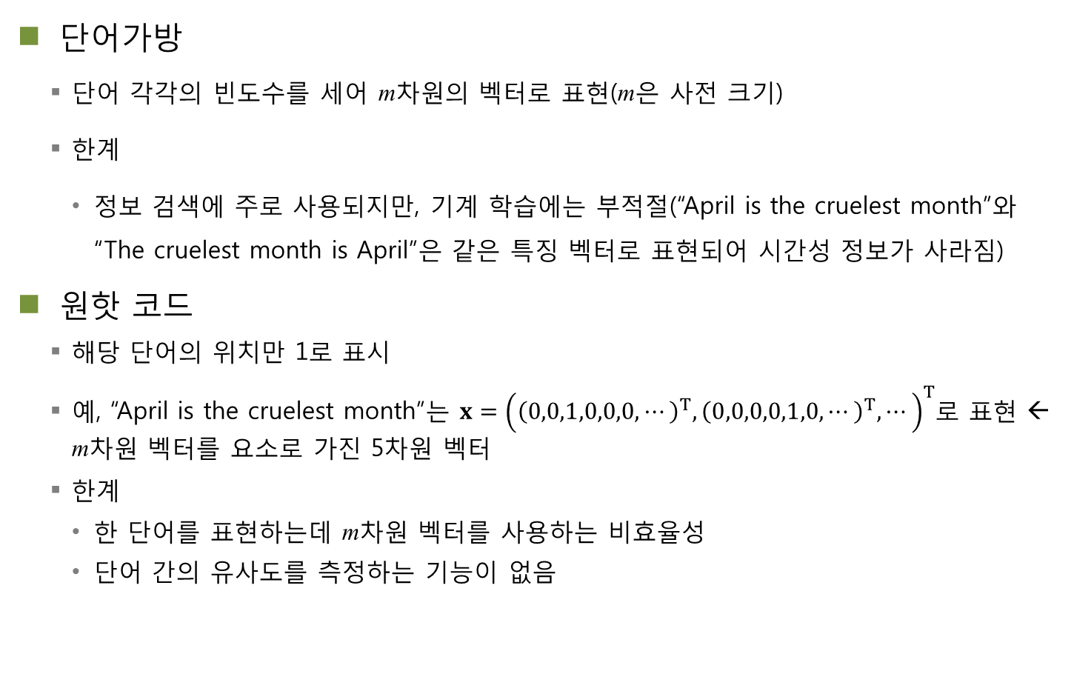
텍스트 데이터의 표현
단어가방
단어 각각의 빈도수를 세어 m차원의 벡터로 표현(m은 사전 크기)
한계
정보 검색에 주로 사용되지만, 기계 학습에는 부적절(“April is the cruelest month”와 “The cruelest month is April”은 같은 특징 벡터로 표현되어 시간성 정보가 사라짐)
원핫 코드
해당 단어의 위치만 1로 표시
예, “April is the cruelest month”는 $x={\left({\left(0,0,1,0,0,0,⋯\right)}^{T},{\left(0,0,0,0,1,0,⋯\right)}^{T},⋯\right)}^{T}$로 표현 ← m차원 벡터를 요소로 가진 5차원 벡터
한계
한 단어를 표현하는데 m차원 벡터를 사용하는 비효율성
단어 간의 유사도를 측정하는 기능이 없음

Slide 8
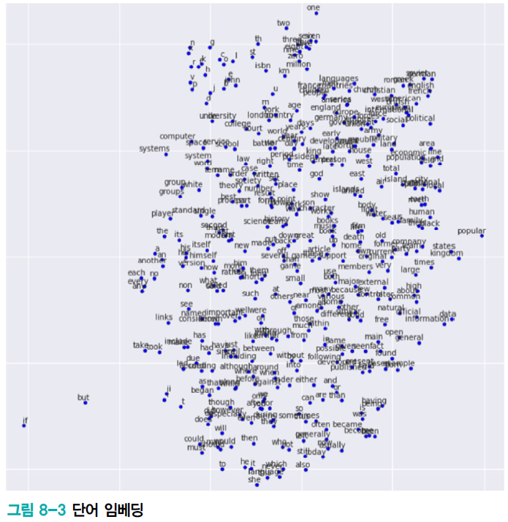
텍스트 데이터의 표현
단어 임베딩
단어 사이의 상호작용을 분석하여 새로운 공간으로 변환(보통 m보다 훨씬 낮은 차원으로 변환). 변환 과정은 학습이 말뭉치를 훈련집합으로 사용하여 알아냄
예, [Cho2014b]는 m=30000차원을 620차원으로 변환
word2vec 소프트웨어 사용
https://code.google.com/archive/p/word2vec/

Slide 9
텍스트 데이터의 특성
특징이 나타나는 순서가 중요
“내려갈 때 보았네.”를 “때 내려갈 보았네.”로 바꾸면 의미가 크게 훼손
비순차 데이터에서는 순서를 바꾸어도 무방
샘플마다 길이가 다름
[그림 8-2]의 예제
순환 신경망은 은닉층에 순환 에지를 부여하여 가변 길이 수용
문맥 의존성
비순차 데이터는 공분산이 특징 사이의 의존성을 나타냄
순차 데이터에서는 공분산은 의미가 없고, 대신 문맥 의존성이 중요함
예, “그녀는 점심때가 다 되어서야 …. 아점을 먹었는데, 철수는 …”에서 “그녀는”과 “먹었는데”는 강한 문맥 의존성
특히 이 경우 둘 사이의 간격이 크므로 장기 의존성이라 부름 ← LSTM으로 처리

Slide 10
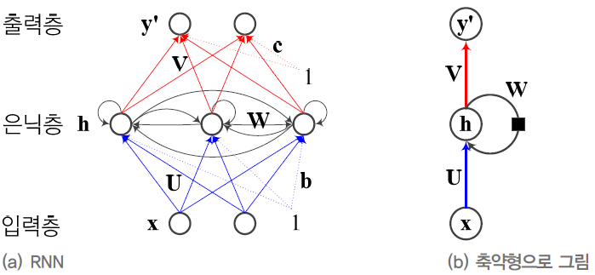
구조
RNN의 구조
입력층, 은닉층, 출력층을 가짐
다른 점은 은닉층이 순환 에지를^{recurrent edge} 가진다는 점
시간성, 가변 길이, 문맥 의존성을 모두 처리할 수 있음
순환 에지는 t-1 순간에 발생한 정보를 t 순간으로 전달하는 역할

Slide 11
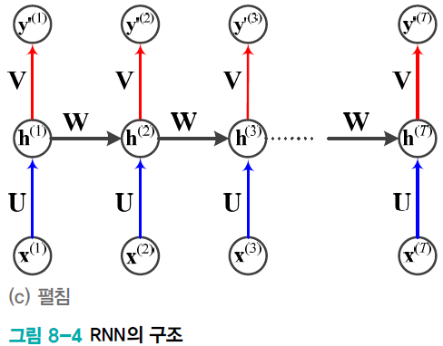

2.1 구조
수식으로 쓰면,
1 순간에 계산하고, 그 결과를 가지고 2 순간에 계산하고, 그 결과를 가지고 3 순간에 계산하고, …, T 순간까지 반복
t 순간에는 t-1 순간의 은닉층 값(상태) $h^{(t−1)}$과 t 순간의 입력 $x^{(t)}$를 받아 $h^{(t)}$로 전환함
$Θ$는 순환 신경망의 매개변수

Slide 12
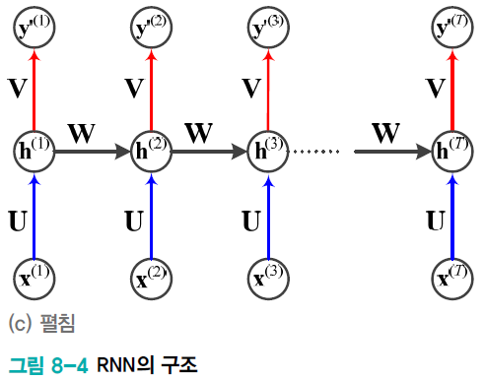
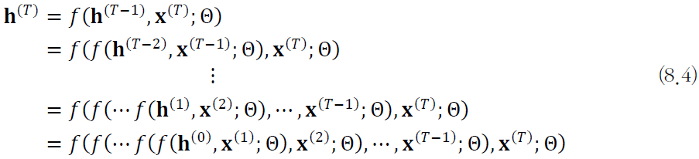
2.1 구조
펼쳐서 다시 그리면,
식 (8.3)을 펼치면,

Slide 13
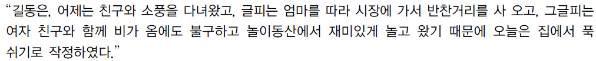
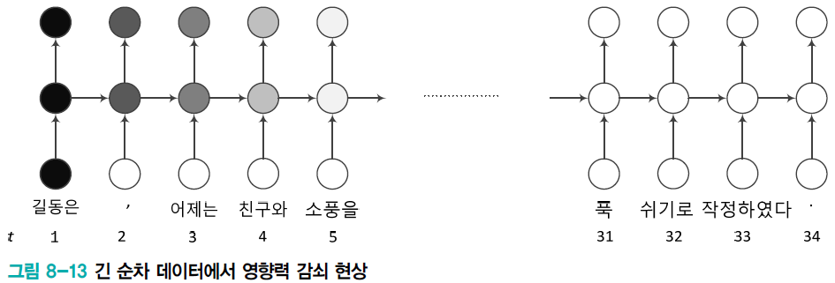
2.3 장기 문맥 의존성
장기 문맥 의존성
관련된 요소가 멀리 떨어진 상황
예, 아래 문장에서 순간 1의 ‘길동은’과 순간 32의 ‘쉬기로’는 아주 밀접한 관련
LSTM은 가장 널리 사용되는 해결책

Slide 14
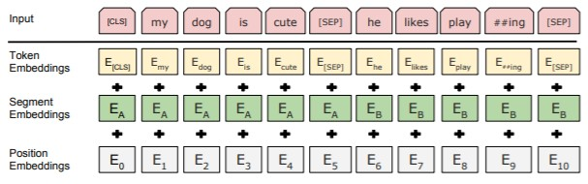
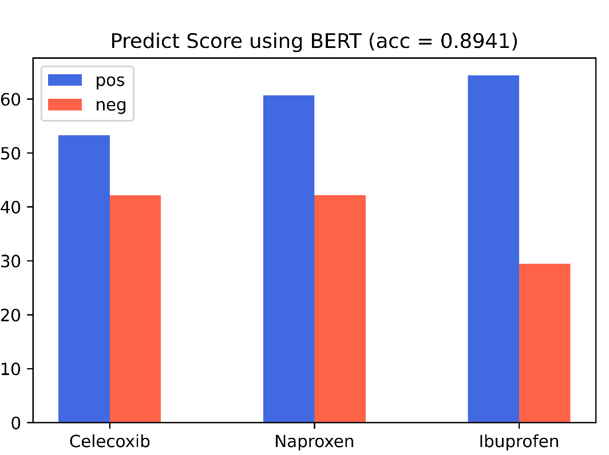
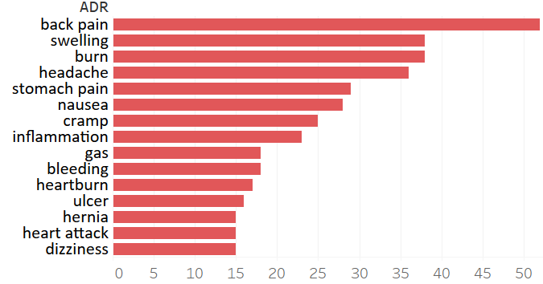
BERT를 활용한 감성분석

Slide 15
Contents
Recurrent Neural Network
Performance Evaluation
Practice with EHR Data
Deep Learning Optimization

Slide 16
confusion matrix
용어의 의미 예시
True positive (TP)
암이라고 예측했는데 실제로 암에 걸린 경우
False positive (FP)
암이라고 예측했는데 실제는 암에 걸리지 않은 경우:
False negative (FN)
암이 아니라고 예측했는데 실제는 암인 경우:
True negative (TN)
암이 아니라고 예측했는데 실제로도 암이 아닌 경우
첫 번째 단어: 예측 결과 | 두 번째 단어: 추정 내용
True: 예측이 맞음 | Positive: positive로 예측
False: 예측이 틀림 | Negative: negative로 예측

Slide 17
평가 지표
정확도(accuracy): 정확하게 예측한 비율을 의미
accuracy = (TP+TN) / 전체 경우의 수(N)
암진단 정확도 = (6 + 188)/200 = 194/200 = 0.97 => 97%
오류율 = 1-accuracy = 0.03 => 오진율은 3%
리콜(recall): 관심 대상을 얼마나 잘 찾아내는가
recall = TP / (TP+FN)
실제 암 환자 발견률 = 6 / (6+4) = 0.6 => 60%
정밀도(precision): 예측의 정확도
precision = TP / (TP+FP) = 6 / (6+2) = 0.75 => 75%
실제 \ 예측 | 암이라고 예측 | 암이 아니라고 예측 | 합계
실제 암환자 | 6 (TP) | 4 (FN) | 10
실제로 암환자 아님 | 2 (FP) | 188 (TN) | 190
합계 | 8 | 192 | 200

Slide 18
F1 지표
recall과 precision의 두 가지 지표를 동시에 높이는 것은 어려움, F1은 이러한 두 요소를 동시에 반영한 새로운 지표임
F1은 recall과 precision의 기하 평균을 구한 것
F1 = 2 x precision x recall / (precision + recall)
두 지표의 값이 각각 0.5와 0.7일 때
산술평균 c=(a+b)/2=(0.5)+(0.7)/2=0.6
기하평균 c=2ab/(a+b)=0.7/1.2=0.58
두 지표의 값이 각각 0.9와 0.3일 때
산술평균 c=(a+b)/2=(0.9)+(0.3)/2=0.6
기하평균 c=2ab/(a+b)=0.54/1.2=0.45

Slide 19
분류 순서 평가
분류의 최종 결과 이외에 분류 점수 순서를 활용하여 분류 모델의 성능을 보다 정밀하게 평가
환자번호 | 성별 | 점수 | 순위 | 실제 값
7 | F | 0.98 | 1 | N
125 | M | 0.96 | 2 | C
4 | F | 0.95 | 3 | N
199 | M | 0.86 | 4 | C
2 | F | 0.84 | 5 | N
200 | M | 0.82 | 6 | C
176 | M | 0.81 | 7 | C
73 | M | 0.80 | 8 | N
82 | M | 0.79 | 9 | C
3 | F | 0.77 | 10 | N
123 | F | 0.76 | 11 | N
 |  | ... |  | C
43 | F | 0.48 | 198 | N
93 | M | 0.42 | 199 | N
120 | F | 0.40 | 200 | N
- 암이 걸렸을 가능성에 대한 종합 점수 계산
- 0.8 이상이면 암으로 진단
- 실제 값은 암이면 C(cancer), 암이 아니었으면 N(normal)
- 테이블의 윗부분에 C가 많이 배열될수록 암 진단을 잘한 것
- 순서(점수) 정보가 있으면 순서를 기준으로 진단의 범위를 바꾸기가 용이
- 환자 한 명씩 분류 모델의 성능을 정밀하게 평가할 수 있음

Slide 20
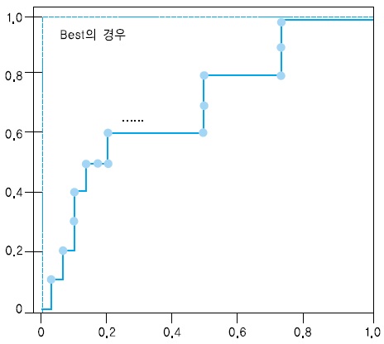
ROC 그래프 예시
각 데이터 항목에 대해 계단형 그래프가 만들어짐
만일 의사의 예측 정확도가 높다면, 그래프가 초반에 위로 올라갈 것임
Best의 경우 처음부터 (0,1.0) 까지 올라갈 것이며, 사각형 모양이 나타날 것임
Best의 경우

Slide 21
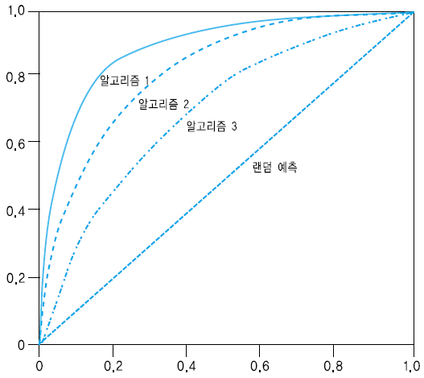
AUC(Area Under Curve)
예측 알고리즘의 성능을 간단히 수치로 나타내기 위해서 ROC 그래프의 면적을 계산하는 방법을 사용
우수한 알고리즘일수록 초반에 y축 상단 방향으로 이동하므로 ROC 커브의 면적이 넓어짐
AUC는 0과 1 사이 값, 최대값은 1(정사각형 면적은 1)
- 좋은 알고리즘 순서: 1 > 2 > 3
- 랜덤 예측: 기본적인 예측 모델로 아무런 알고리즘도 적용하지 않고 랜덤하게 예측한 경우로 AUC는 0.5

Slide 22
Contents
Recurrent Neural Network
Performance Evaluation
Practice with EHR Data
Deep Learning Optimization

Slide 23
위암 예측
국민건강 보험 공단 건강 검진 CDM 데이터
위염 환자 250/위암 환자 250
사용변수
수치형 변수 : Age(나이), Test Age(건강검진 당시 나이), BMI
범주형 변수 : Gender, Alcohol habit, Smoking Status,
Amount of Smoking, Smoking Duration,
Family Cancer(가족력), Income

Slide 24
최적화에 영향을 미치는 요인
데이터 전처리
최대최소정규화, z-score 정규화
네트워크 구조
각 Hidden Layer의 노드 수
Hidden Layer의 수
=> 용량이 큰 모델을 만든 후, 규제를 적용
Overfitting 방지
L1, L2 regularization
Dropout, Early Stopping
최적화 알고리즘 선정
Adagrad, RMSProp, Adam

Slide 25
최대최소 정규화
수집 데이터의 데이터 범위가 서로 다를 경우, 이를 같은 범위로 변환해서 사용하는 방법
단순하게 비례화 시킨 값으로 최대치와 최소치를 고려
시험 A | 시험 B
10점 만점 갑의 시험 점수: 7 => 7/10 = 0.7 을의 시험 점수: 8 => 8/10 = 0.8 | 50점 만점 갑의 시험 점수: 30 => 30/50 = 0.6 을의 시험 점수: 20 => 20/50 = 0.4
성적을 0(최소)~1(최대)로 정규화 갑의 성적 평균 = 0.65 을의 성적 평균 = 0.6

Slide 26
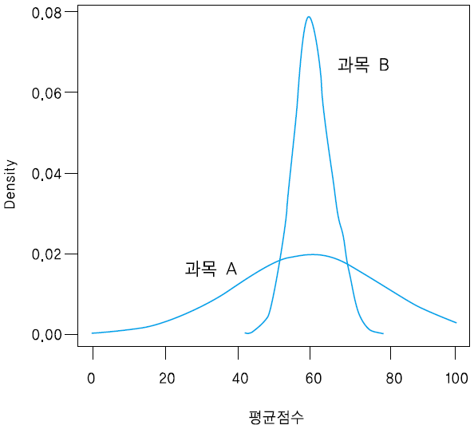
z-score 정규화
데이터 분포를 평균은 0, 표준 편차는 1이 되도록 정규화 하는 방법
100점 만점, 학급 평균 60점
표준편차: 과목 A=20, 과목 B=5
학생 | 과목 A | 과목 B | 평균
갑 | 90 | 80 | 85
을 | 80 | 90 | 85
어느 학생의 성적이 더 높은가?

Slide 27
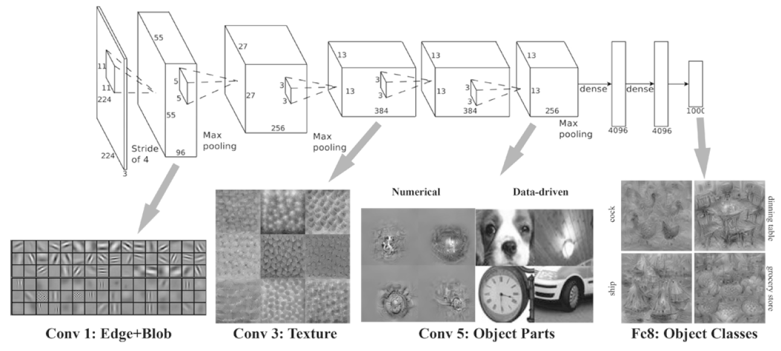
Hidden Layer를 추가하다는 의미

Slide 28
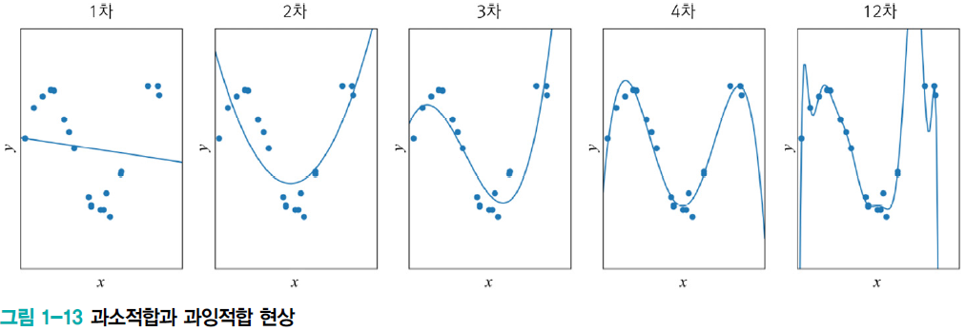
Hidden node의 개수를 추가한다는 의미

Slide 29
가중치 규제

Slide 30
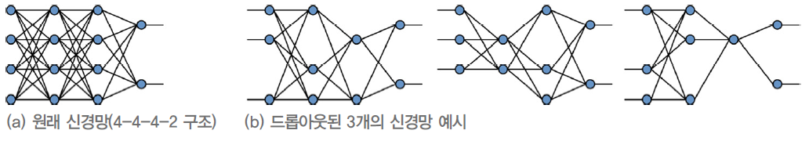
Dropout
original_model = models.Sequential()
original_model.add(layers.Dense(16, activation='relu', input_shape=(10000,)))
original_model.add(layers.Dense(16, activation='relu'))
original_model.add(layers.Dense(1, activation='sigmoid'))
dpt_model = models.Sequential()
dpt_model.add(layers.Dense(16, activation='relu', input_shape=(10000,)))
dpt_model.add(layers.Dropout(0.5))
dpt_model.add(layers.Dense(16, activation='relu'))
dpt_model.add(layers.Dropout(0.5))
dpt_model.add(layers.Dense(1, activation='sigmoid'))

Slide 31
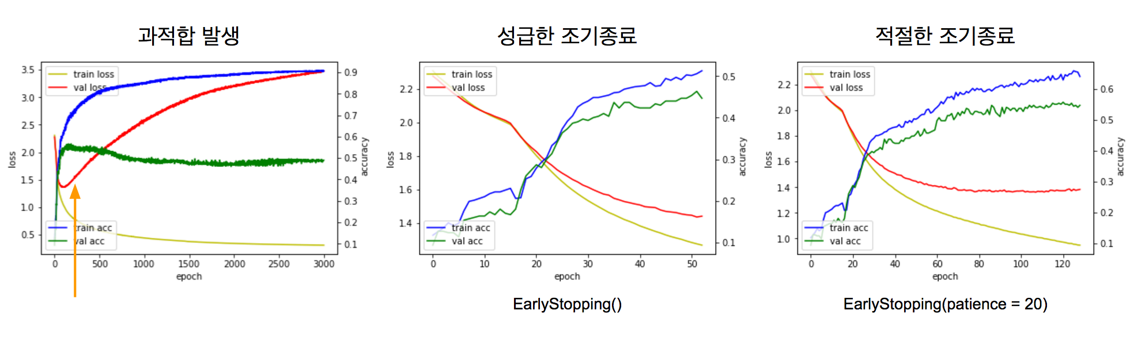
조기 멈춤
Model.fit( X, Y, epochs=100, batch_size=10)
history = model.fit(X_train, Y_train, validation_data=(X_test, Y_test), epochs=30, batch_size=200, verbose=0, callbacks=[early_stopping_callback,checkpointer])

Slide 32
Optimizer 선택
학습률 => 학습률 * 미분값만큼 이동 (항상 정해진 학습률 만큼)
적응적 학습률 => Adagrad (이전의 이동량을 고려)
이전의 이동량 중에서도 바로전 이동량이 더 중요 => RMSProp
RMSProp + 모멘텀 => Adam

